Slide 1

SEMTINZONE
The Chemical Park

Slide 2
Obsah prezentace
Umístění průmyslové zóny
Obecný popis SemtinZone
Investiční lokality
Mapa lokalit
Společnosti v SemtinZone
Důvody proč SemtinZone
Vize, jak bude zóna vypadat
Technická infrastruktura
Odpadové hospodářství a ekologie
Areálové služby
Doprava, spediční služby, cla
Skladování a zásobování materiálem
Vztahy se státními orgány
Postup při realizaci investice
Proč investoři míří do Pardubického regionu

Slide 3
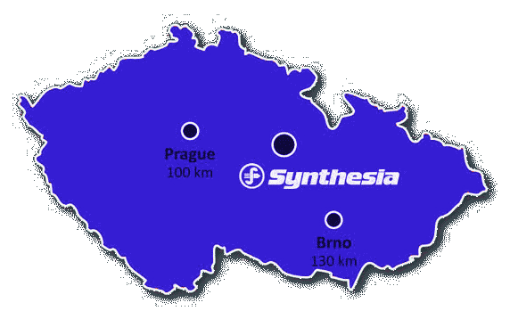
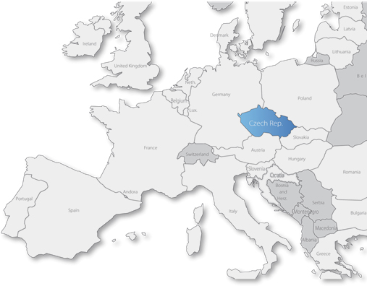



Sídlo společnosti
Střední Evropa, EU, Česká republika, Pardubice, průmyslová zóna SemtinZone
Berlín
500 km
Krakov
400 km
Praha
100 km
Brno
130 km
Mnichov
500 km
Bratislava
260 km
Vídeň
250 km

Slide 4
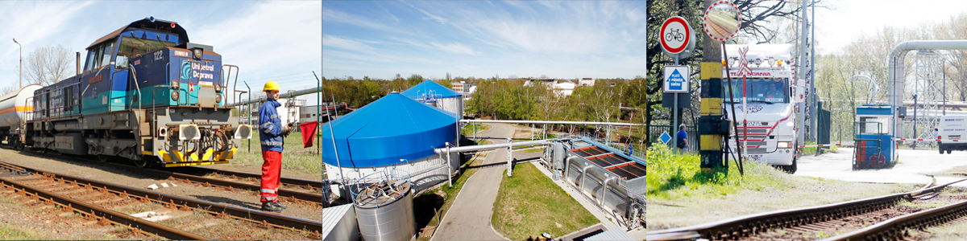
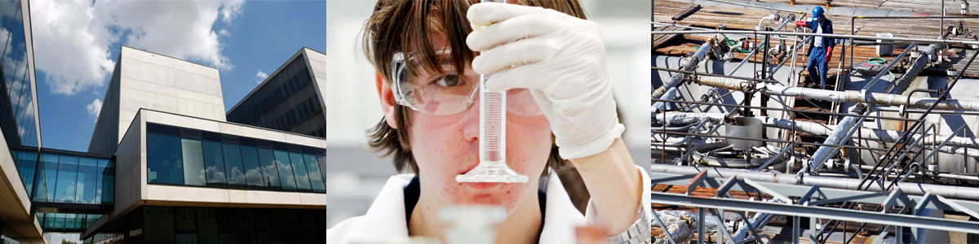
Obecný popis SemtinZone
Průmyslová zóna: rozloha 7,5 km²
Zaměření na chemickou výrobu – schváleno dle územního plánu pro lehkou a těžkou výrobu
Vlastní teplárna = zdroj elektřiny a páry
Vybudovaná kompletní infrastruktura
Více jak 120 firem
Celkem 4500 zaměstnanců
Činnosti: výroba, obchod, služby, výzkum a vývoj
Snadné napojení na silniční, železniční a leteckou dopravu
Nejvýznamnější firmy: Synthesia, a.s., Explosia a.s., VÚOS

Slide 5
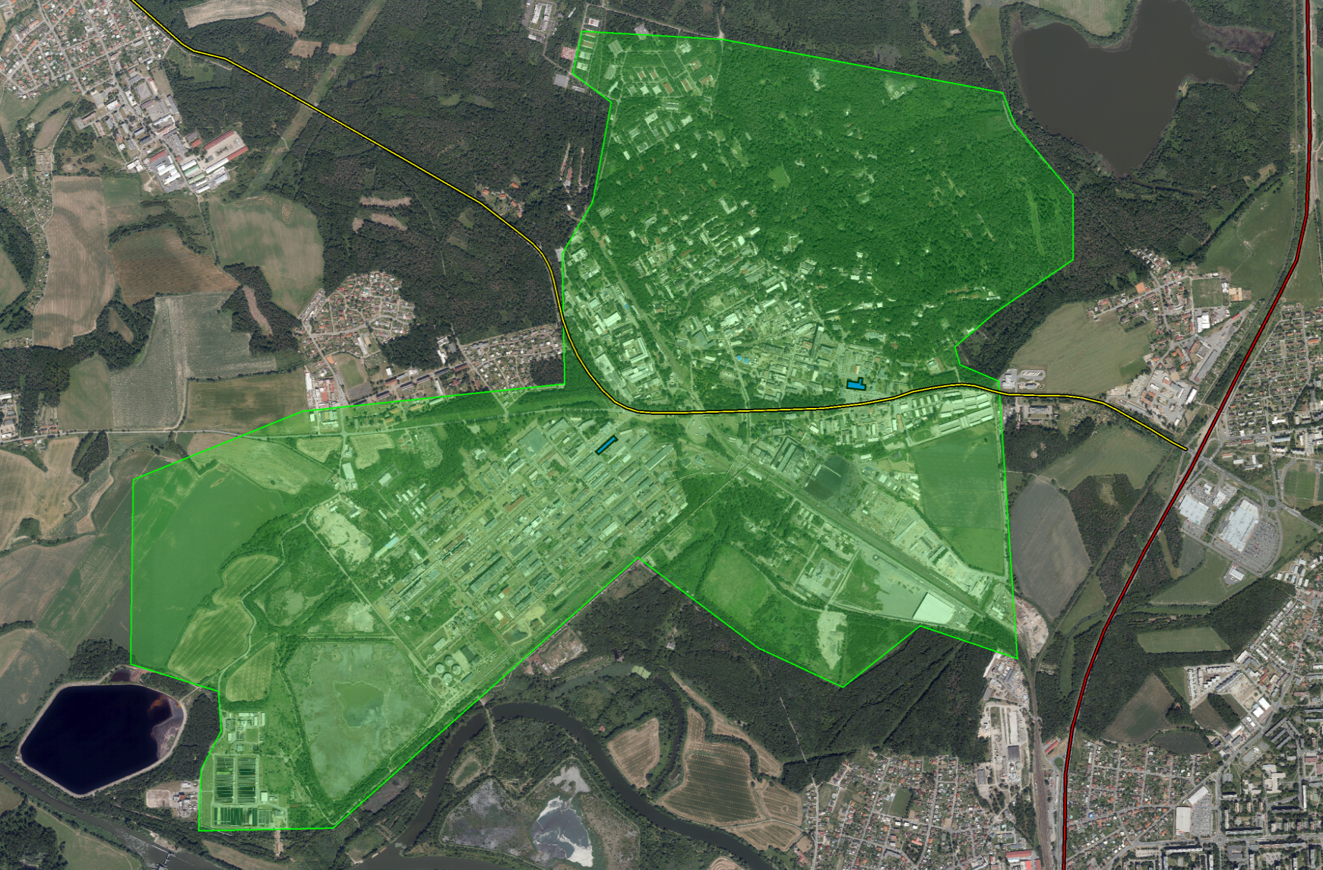
SemtinZone – atraktivní území pro investory
směr
LÁZNĚ BOHDANEČ
směr
HRADEC KRÁLOVÉ
I36
Semtín
I37
Rybitví
I36
I37
směr
PARDUBICE

Slide 6
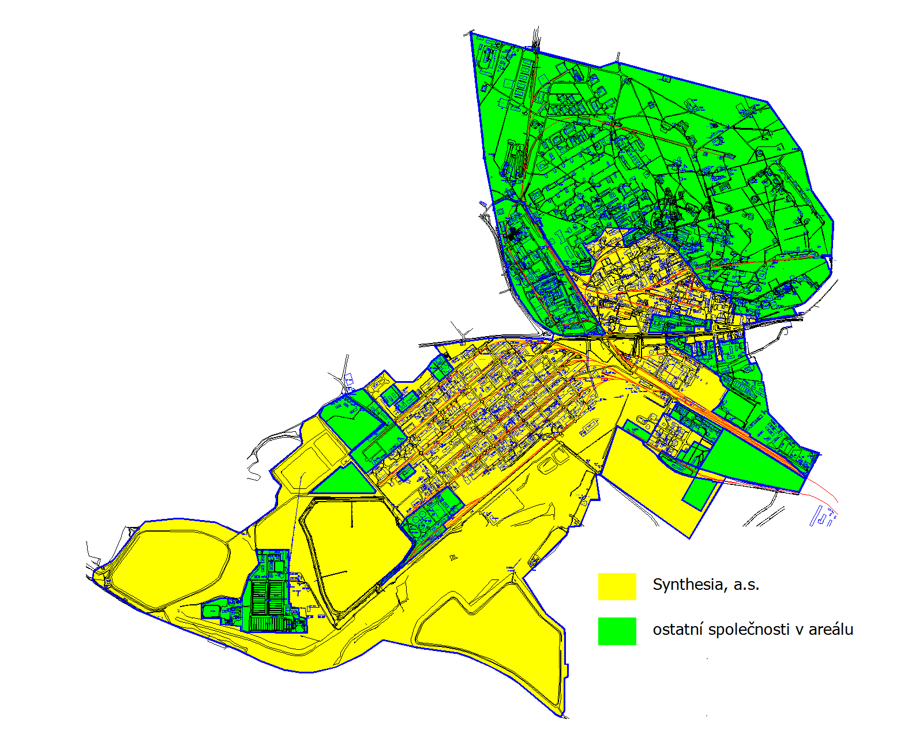
Mapa lokalit

Slide 7


Společnosti v SemtinZone
Společnost | Základní materiály / produkty
Synthesia a.s. | aromatické isokyanáty
 | fosgen
 | hydroxid sodný
 | kyselina dusičná
 | kyselina sírová
 | kyselina solná
 | meziprodukty fosgenové chemie
 | meziprodukty pro organické pigmenty a barviva
 | nitrocelulóza
 | opticky zjasňující prostředky
 | organická barviva
 | organické pigmenty
 | pigmentové přípravky
VUOS a.s. | toxikologické testování a analýzy
 | výzkum a vývoj R&D
 | legislativa REACH
 | speciální chemie
Další společnosti
Explosia a.s.
Průmysl: chemický
Vodovody a kanalizace Pardubice, a.s.
Sektor: odpadové hospodářství
SUEZ Využití zdrojů a.s.
Sektor: odpadové hospodářství
KVK PARABIT, a.s.
Průmysl: plastikářský
ABL Technic Bohemia, s.r.o.
Průmysl: chemický
UNIPETROL DOPRAVA, s.r.o.
Sektor: chemický/logistika
R A D K A spol.s r.o. Pardubice
Sektor: chemický/distribuce
Bilfinger Industrial Services Czech s.r.o.
Sektor: průmyslové služby
Femocat
Průmysl: chemický

Slide 8
Důvody pro výběr SemtinZone
Nejedná se o typický brownfield či greenfield (většinou nutné investovat pouze do samotné technologie)
Možno využít stávající sítě : elektro, pára, voda, zemní plyn …
K dispozici biologická čistírna odpadních vod, skladovací plochy, doprava
Areál poskytuje veškeré související služby
Možnost spolupodílet se na investici (dotovaná cena, společný podnik)
Do 2020 bude provedena kompletní rekonstrukce energetického zdroje s variabilní palivovou základnou – jistota stabilních dodávek, snížení dopadů růstu cen energií
Synergie v rámci areálu i v rámci skupiny Kaprain
Možnost prodeje i pronájmu objektů a prostoru
Vynikající vztahy s místními orgány
Úzká spolupráce se školami
– SPŠCH – ročně cca 60 absolventů
– Univerzita Pardubice, FChT – ročně cca 350 - 400 absolventů
Strategická poloha v rámci ČR i střední Evropy

Slide 9
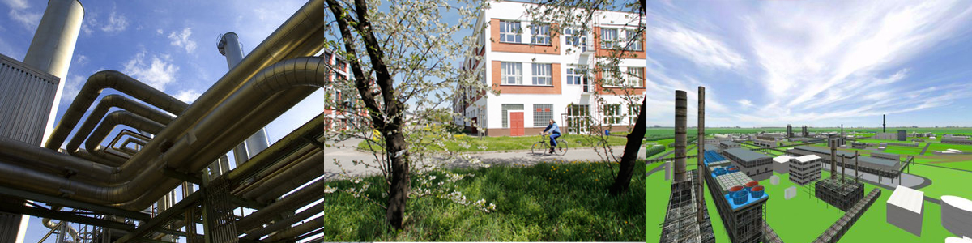
Vize, jak bude zóna vypadat
Moderní zóna = moderní výroby, infrastruktura a služby
Důraz na bezpečnost a ochranu zdraví
Vyřešené ekologické otázky
Prosperita a trvalý rozvoj
Vyhledávané centrum zaměstnanosti
Vysoké využití areálu (min. 90%)
Synergická spolupráce
Výrazná podpora školství

Slide 10

Technická infrastruktura
Energie a média
Areál SemtinZone má vlastní teplárnu s výrobou el.energie
V současnosti je zde energetický zdroj s instalovaným výkonem 332 MWt
Probíhá kompletní rekonstrukce
- snížení emisí z legislativních důvodů
- vybudování 3 nových kotlů: 1.etapa plynový kotel a fluidní kotel, 2.etapa cirkofluidní kotel
- suroviny: hnědé uhlí, černé uhlí, zemní plyn, biomasa
- zlepšení ekonomiky výroby a regulačních schopností zdroje
Média: - pára, elektřina
- zemní plyn, stlačený vzduch, dusík
- demi voda, užitková vody, chladící voda, pitná voda

Slide 11
Odpadové hospodářství a ekologie
Voda
130 km kanalizací (A dešťová, B a C chemická)
Stoková síť je kanalizací pro veřejnou potřebu
Napojeno na biologickou čistírnu odpadních vod (v majetku firmy
Vodovody a kanalizace Pardubice)
Odpady
Odpady předávány k likvidaci nebo využití oprávněné osobě v rámci komplexního odpadového hospodářství (KOH)
Možnost zajistit likvidaci odpadů provozovatelem KOH na základě separátní smlouvy
Ovzduší
Odpovědnost za emise a plnění legislativních požadavků je podle platných právních předpisů na provozovateli zdroje znečišťování ovzduší

Slide 12
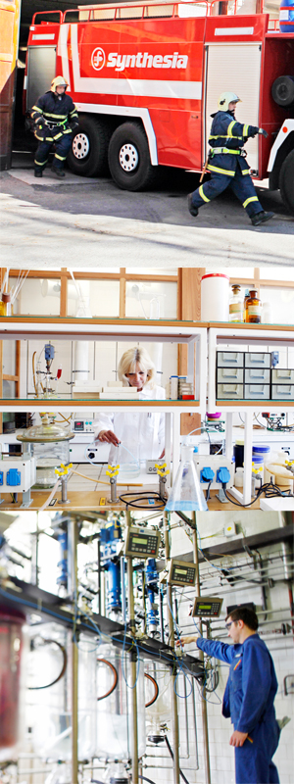
Areálové služby
Ostraha majetku
Požární ochrana
Dispečerské služby
Personalistika
Služby údržby
Správa areálu
IT a telekomunikace
Legislativa
BOZP a hygiena práce
Stravování
Vstup a vjezd
Zdravotní péče
Interní logistika
Pronájem speciální techniky
Servis techniky
Silniční váha
Poštovní služby

Slide 13
Doprava, spediční služby, cla
Železniční přeprava, vlečka
43 km kolejí
Zprostředkování železniční přepravy
Zprostředkování nájmu železničních vozů
Spedice
Zajišťování přepravy v celém spektru druhů pro export i import
Vystavování dokladů CMR včetně přeprav ADR, RID, IMDG, IATA
Celní problematika
Vyřízení dovozních i vývozních formalit s celním úřadem
Vystavování celních dokladů (EUR1, A.TR, T2L,…)

Slide 14
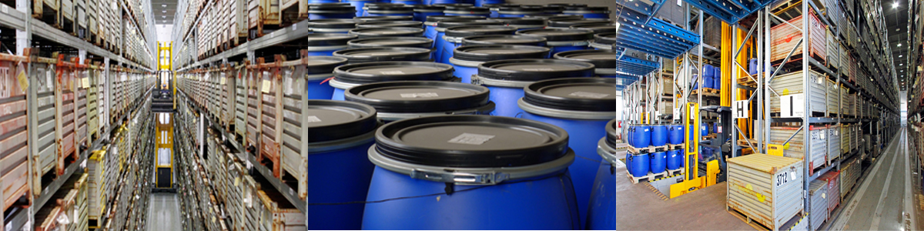
Skladování a zásobování materiálem
Pronájmy skladovacích ploch
Uskladnění surovin a materiálů
Uskladnění speciálních chemikálií (hořlaviny, vysoce toxické atd.)
Prodej nechemického materiálu
Obalový materiál, technické plyny
Hutní, spojovací a elektromateriál
Ochranné pracovní prostředky
Prodej chemických surovin
Široká škála chemických surovin a polotovarů
Prodej pohonných hmot a olejů
Vlastní čerpací stanice

Slide 15
Vztahy se státními orgány
Město Pardubice
  Projekt „Dlouhodobá strategie města Pardubice“
Univerzita Pardubice
  Projekt Partnerství pro chemii
  Spolupráce na veletrhu Kontakt
  Individuální podpora studentů – trainee programy
Okolní obce
  Zajištění informovanosti
Úřad práce
  Spolupráce při náboru zaměstnanců

Slide 16
Postup při realizaci investice
Soulad záměru s územním plánem v místě plánované stavby
Územní řízení – výsledkem územní rozhodnutí
Posouzení akce z hlediska životního prostředí (EIA)
Stavební řízení – výsledkem stavební povolení
Získání integrovaného povolení
Samotná realizace akce
Povolení pro řádné provozování stavby

Slide 17

Proč investoři míří do Pardubického regionu
ideální geografická poloha, strategický dopravní uzel
dostatek motivované a vysoce kvalifikované pracovní síly (síť středních odborných škol, Univerzita Pardubice)
excelentní poměr nákladů práce a produktivity práce
bohatá průmyslová tradice – know-how, připravená technická infrastruktura, mimořádně kvalitní dodavatelská základna
ocenění britského časopisu fDi Magazine (Financial Times) - TOP 10 investorsky nejatraktivnějších regionů východní Evropy
dosavadní investoři:
AVX, FOXCONN, Panasonic, JTEKT Automotive, KYB Manufacturing, RONAL, Kiekert, SIAG Schaaf Industrie, SCHOTT, Brück AM, REHAU, Erwin Junker Grinding Technology, Saint-Gobain Adfors, IVECO, Rieter, Westvaco, Fibertex, NonstopRecruitment, Cimbria HMD atd.

Slide 18
Certifikáty společnosti Synthesia
ISO 9001:2015 Systém managementu kvality
ČSN ISO 45001:2018 Systém managementu bezpečnosti
a ochrany zdraví při práci
ISO 14001:2015 Systém environmentálního managementu
ISO 13485:2016 Zdravotnické prostředky – Systém managementu kvality
CE certifikát CE certifikát pro hemostatické prostředky na bázi polysacharidů
SVP Správná výrobní praxe pro výrobce léčivých látek
GOTS Mezinárodní standard pro textilní barviva
ČSN EN ISO/IEC 17025:2018 Akreditovaná laboratoř
Responsible care od roku 1996
Cena udržitelného rozvoje ocenění Svazu chem. průmyslu ČR
člen ETAD

Slide 19
SemtinZone.eu
Synthesia, a.s.
Semtín 103
530 02 Pardubice
Czech Republic
e-mail: info@semtinzone.eu
www.semtinzone.eu

